Slide 1
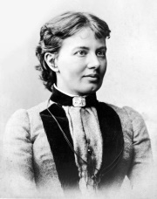
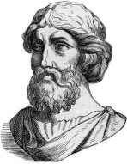
Математичекая игра «УМА ПАЛАТА»
Софья Ковалевская
Пифагор Самосский

Slide 2
Магический квадрат
5 | 10
 | 6
 |  | 7

Slide 3
Софья Ковалевская
1850 –1891

Slide 4
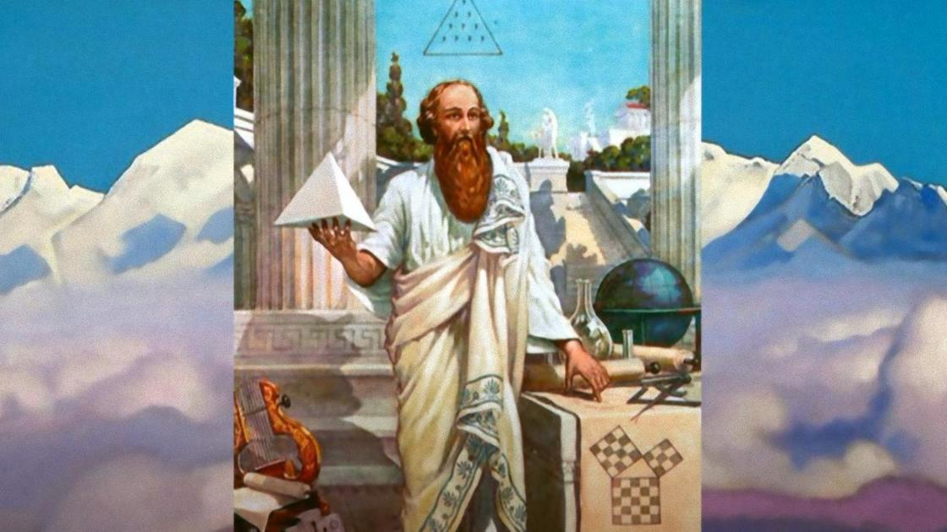

Slide 5
Музыкальная минутка

Slide 6
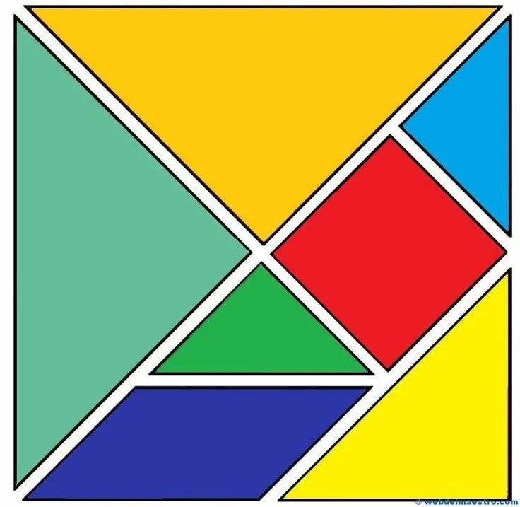
Танграм

Slide 7
Мне всё понравилось!
Мне не всё понравилось!

